Slide 1
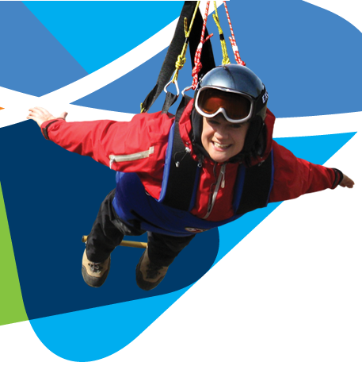
PARC-AVENTURE
MONT
CITADELLE
Descente de 1,15 Km en TYROLIENNE GÉANTE
Unique en Amérique du nord !

Slide 2


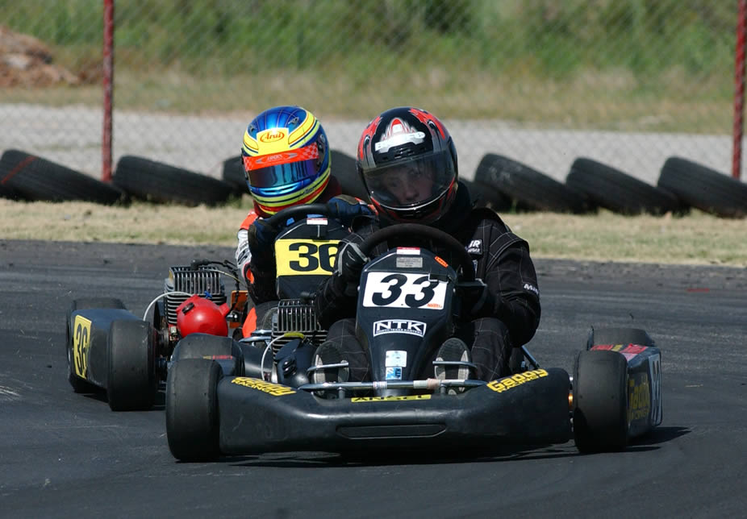
Kart 6.5 HP

Slide 3
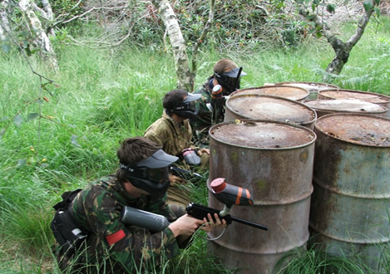


Mont-Joli

Slide 4
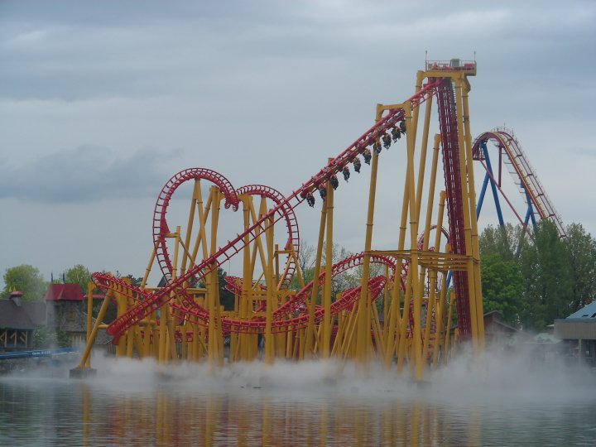


Slide 5




